Slide 1
УПРАВЛЕНИЕ ОБРАЗОВАНИЯ АДМИНИСТРАЦИИ МИНЕРАЛОВОДСКОГО ГОРОДСКОГО ОКРУГА
Семья и город – растем вместе
Минераловодский городской округ
«Городской (сельский) сюжет»

Slide 3
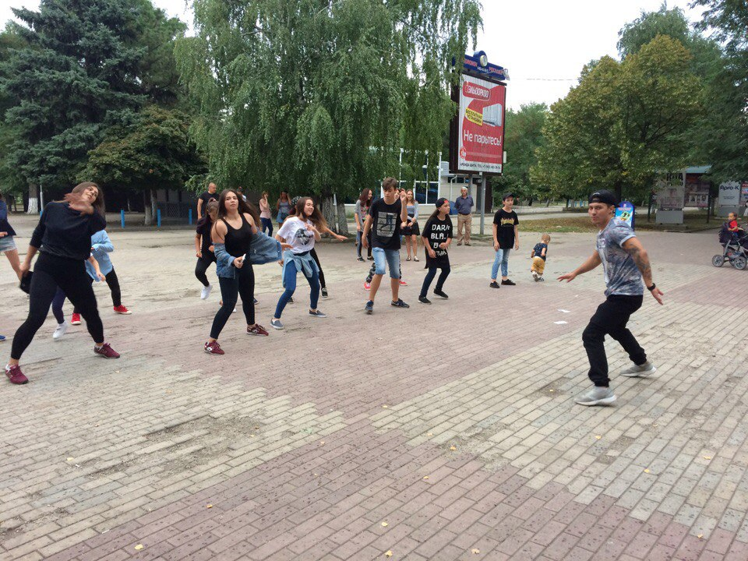

Slide 4
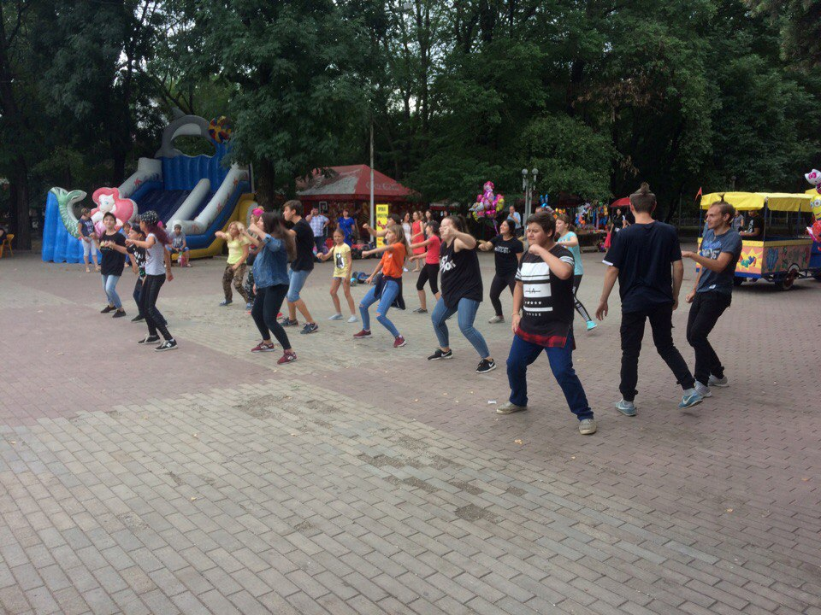

Slide 5
Акция «Мульти-двор» в рамках Летней оздоровительной кампании 25 августа 2017 года во дворе дома пер. Кооперативный, 24 прошла акция «Мульти-двор», где собралось большое количество детей и их родителей, желающих принять активное участие в развлекательной программе. Целью акции является: •​ Привлечение к творчеству, сплочение и формирование командного духа у детей и подростков. •​ Развитие новых форм содержательного досуга молодёжи в рамках профилактических мероприятий по пропаганде здорового образа жизни. Организатором акции выступил МБУ «Молодежный центр Минераловодского городского округа. Ребята и гости площадки смотрели мультфильмы на большом экране проектора. Вожатые студенческого педагогического отряда "Седьмая Волна" провели игры на свежем воздухе, а также организовали флешмоб, в котором приняли участие дети разных возрастов. Также мероприятие посетили сотрудники ГАИ, которые в преддверии начала учебного года в интересной форме напомнили детям правила дорожного движения. Приглашаем детей, подростков и их родителей для просмотра мультфильмов, игр на свежем воздухе и приятного времяпрепровождения.

Slide 6
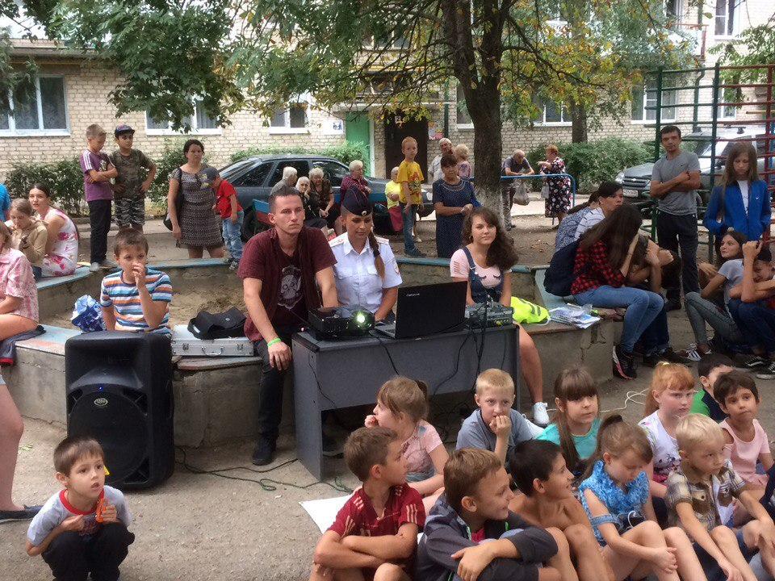

Slide 7
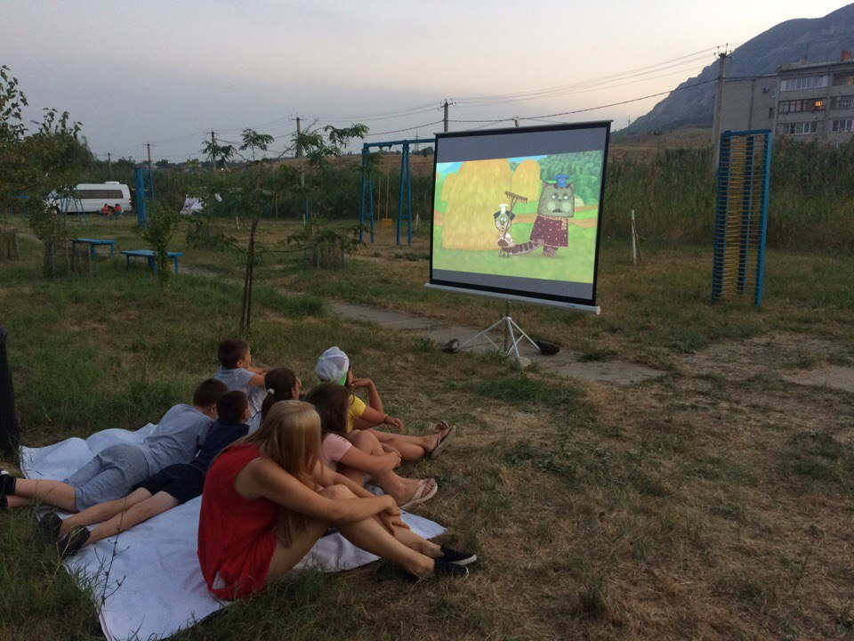

Slide 8
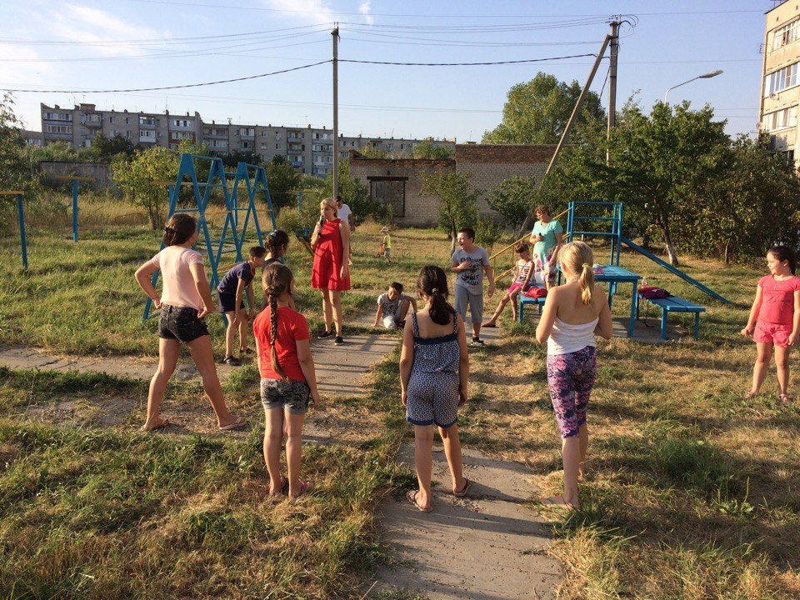

Slide 11
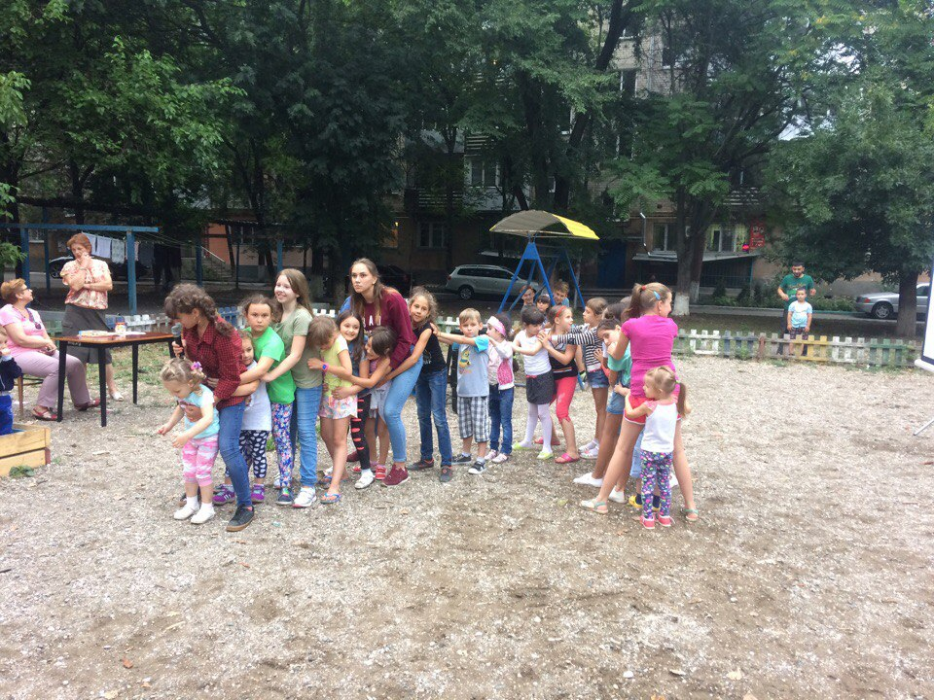

Slide 12
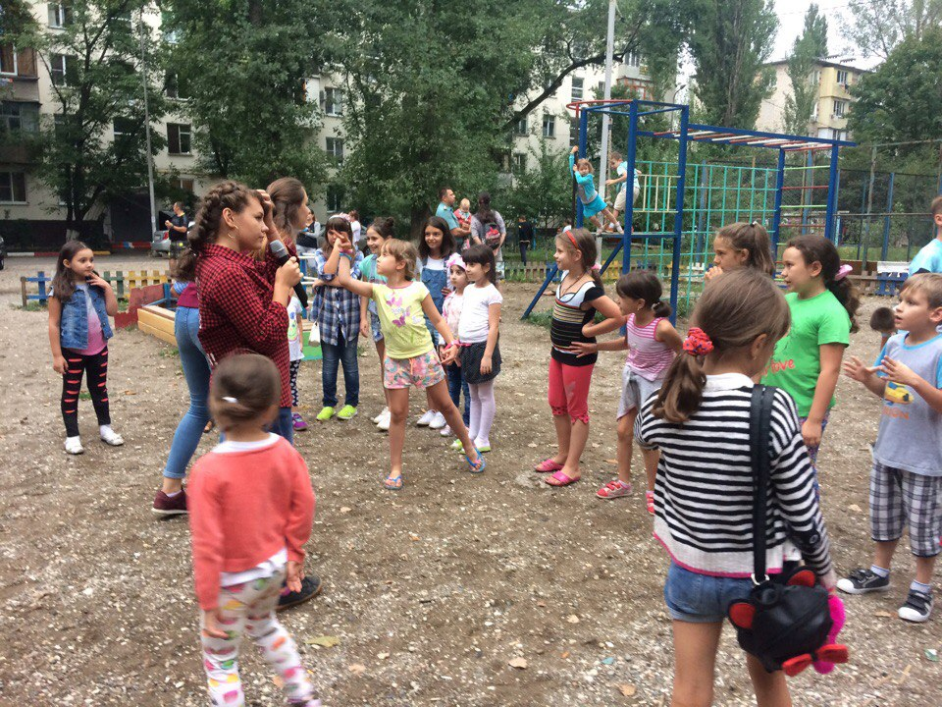

Slide 14
В рамках проведения профилактических мероприятий «Безопасное лето - 2017» сотрудники Минераловодской Госавтоинспекции с детьми провели необычный и увлекательный «Квест» по Правилам дорожного движения. В мероприятии приняли участие 9 команд из пришкольных лагерей г. Минеральные Воды.

Slide 15
В рамках профилактических мероприятий «Безопасное лето – 2017» проведена акция «Берегите детей!», цель которой – убедить водителей соблюдать Правила дорожного движения, что игнорирование правил может привести к непоправимым последствиям.

Slide 16
ДЕНЬ РОЖДЕНИЯ СВЕТОФОРА

Slide 17
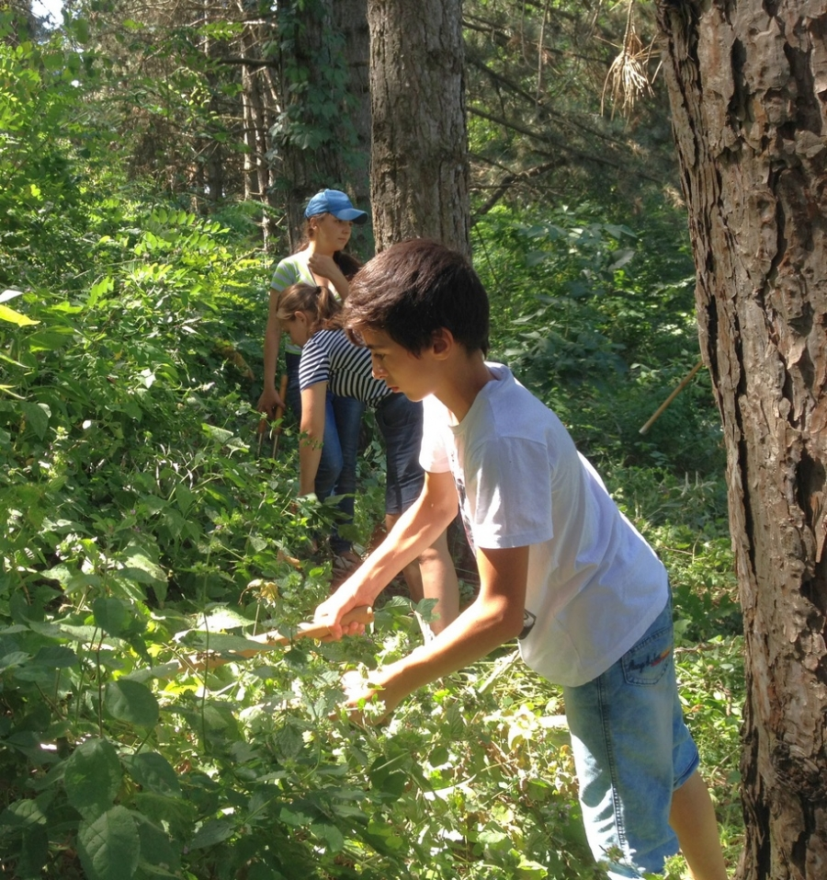
Сосновый бор в селе Нагутское даже на летних каникулах под присмотром экологического клуба "Юный лесовод"

